Slide 1

Desafio Modelagem de Dados

Slide 2


Você acabou de ser contratado por uma empresa de desenvolvimento para atuar na equipe de banco de dados com Administrador de Dados e atuará em um projeto onde sua principal atividade gira em torno do desenvolvimento do modelo de dados para esse novo sistema.
Esse projeto foi contratado pela Fifa e será usado na Copa do Mundo de 2022 que será realizada no Catar.
Em sua primeira reunião de projeto, a equipe de negócios explicou o projeto e no final foi apresentada a Especificação Funcional que será base para construção do sistema, inclusive você deverá usar ela para a construção do modelo de dados.
Vamos aos pontos destacados pelo cliente:
1 - O sistema precisa armazenar informações das Seleções que farão parte do Mundial;
1.1 – Informações que devem constar nessa entidade: Nome da Seleção, Quem é o seu treinador e a qual Continente ela pertence (Europa (EU), Ásia (AS), América do Sul (SA) etc); INCLUIR NO FINAL ESSAS INFORMAÇÕES
2 - O sistema precisa armazenar todos os Estádios que farão parte do Mundial;
2.1 – Informações que devem constar nessa entidade: Nome do Estádio e qual a sua Capacidade de Público;
3 - O sistema precisa armazenar todos os Árbitros e Assistentes que farão parte do Mundial;
3.1 – Toda partida deverá possuir um árbitro, dois assistentes e um quarto árbitro. Precisamos identificar o nome o árbitro, qual a sua função e qual a sua nacionalidade;

Slide 3
4 - O sistema precisa armazenar as informações dos Grupos que farão parte do Mundial:
4.1 – Informações que devem constar nessa entidade: Nome do Grupo, quais Seleções farão parte, Número de Jogos, Número de Vitórias, Número de derrotas, Número de empates, Posição da Seleção no grupo, Gols marcados, Gols sofridos, Saldo de Gols e Número de Cartões Amarelos e Vermelhos e qual foi o seu aproveitamento na fase de grupos;
5 - O sistema precisa armazenar todos os Jogos que farão parte do Mundial;
5.1 – Identificar a fase de cada partida (Fase de Grupo, Oitavas de Final, etc), Horário da Partida, Placar, Público Presente e qual foi o percentual de ocupação do estádio. Quando estiver na fase eliminatória (Oitavas, Quartas etc) identificar se a partida terminou com prorrogação ou em disputa por pênalti. Caso tenha prorrogação com gols, precisamos saber em que tempo ocorreu e quantos foram e ou caso a disputa tenha sido finalizada por pênalti, deve-se contabilizar quantos foram convertidos e quantos foram perdidos;
5.2 – Lembrando que informações de prorrogação ou disputa por pênalti não podem ser computadas na fase de grupos do Mundial (Outra regra de negócio que seu modelo deve respeitar); INCLUIR NO FINAL ESSAS INFORMAÇÕES
6 - O sistema precisa armazenar todos os Jogadores das seleções do Mundial;
6.1 – Nome do Jogador, Número da Camisa e Qual a sua posição

Slide 4
7 - O sistema precisa armazenar todos os Gols ocorridos em cada partida do Mundial.
7.1 – O jogador que marcou o gol precisa ser identificado, além do tempo de jogo que ocorreu (primeiro tempo ou segundo tempo) e qual o minuto de jogo, como foi marcado;
7.2 – Caso algum pênalti tenha sido perdido ele precisa ser identificado, junto com o jogador que perdeu, qual foi o jogo além do tempo de jogo que ocorreu (primeiro tempo ou segundo tempo) e qual o minuto de jogo;
8 - O sistema precisa armazenar todas as Substituições que ocorreram durante as partidas do Mundial.
8.1 – Toda substituição por lesão deverá ser identificada;
8.2 – Precisa identificar o jogador que está sendo substituído e quem é o seu substituto além do tempo de jogo que ocorreu (primeiro tempo ou segundo tempo) e qual o minuto de jogo;
9 - O sistema precisa armazenar todos os Cartões Amarelos e Vermelhos ocorridos em cada partida do Mundial.
9.1 – O jogador que recebeu o cartão precisa ser identificado, além do tempo de jogo que ocorreu (primeiro tempo ou segundo tempo) e qual o minuto de jogo;
10 – O sistema precisa armazenar as Escalações das partidas do Mundial
10.1 – Existe a necessidade de identificar quais serão os jogadores titulares e quais são os reservas disponíveis para futuras substituições;

Slide 5
11 – O sistema precisa armazenar as Estatísticas das partidas do Mundial
11.1 – Número de Finalizações (No Gol, Pra Fora, na Trave e Bloqueadas), Número de Pênaltis, Impedimentos, Defesas, Desarmes, Faltas Sofridas e Cometidas;

Slide 6










Slide 7

Pontos de Atenção
1 - Analisem os requisitos;
2 - Eles possuem informações vitais;
3 - Pensem fora da caixinha;
4 - Esse requisito é para montar um sistema, ou seja, pensem como usuários;
5 - ATENÇÃO! Não é uma modelagem de BI, é de um sistema transacional;
6 - ATENÇÃO! Não saiam criando um modelo muito engessado (com muitas tabelas se relacionando);
7 - Usem conhecimentos de banco de dados;
8 - Pode realizar a modelagem em uma ferramenta de modelagem, no Power Point, no Paint, no Papel.

Slide 8
Pontos de Atenção
1 - Cada tabela e coluna do banco de dados deverá possuir uma breve descrição;
2 – Sempre que forem construir um modelo de dados, façam perguntas questionando a volumetria de dados (dados iniciais, crescimento mensal, anual) isso auxilia na definição do datatype ideal para as colunas, além de ser um fator de alto impacto quando estamos falando de provisionamento de servidor. Essa análise deverá ser apresenta junto com o modelo de dados;
3 - Todas as tabelas deverão possuir uma PK (Criar tabela sem PK é erro primário);
4 - Caso alguma coluna possua relacionamento com a outra, um índice deverá ser criado;
5 – Procure identificar sempre seus relacionamentos dando a eles nomes que deixam de certa forma clara o que estão fazendo. Isso auxilia muito na hora de diagnosticar/debugar um erro;
6 – Não saiam criando índice para tudo;

Slide 9
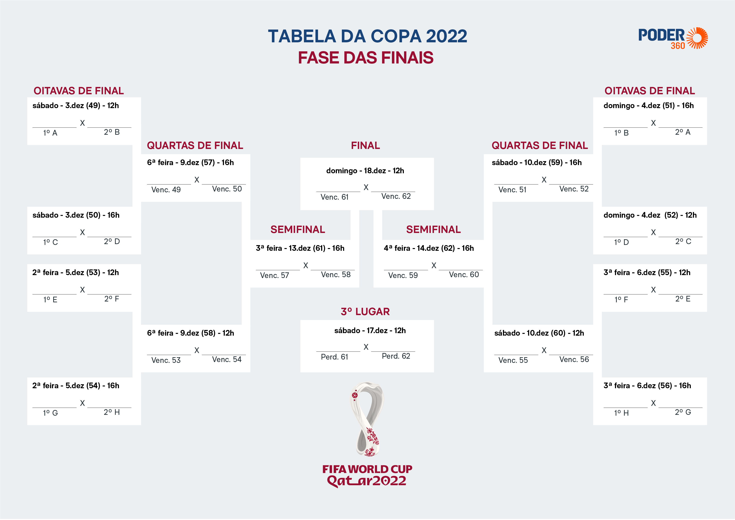

Slide 10
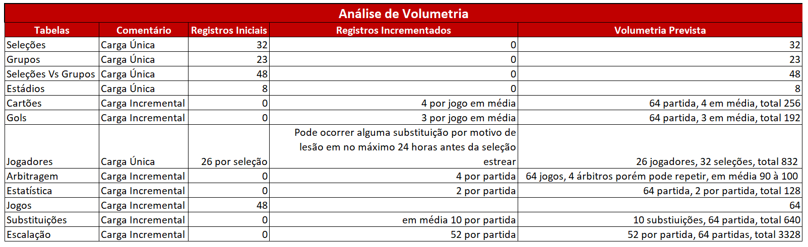
Análise de Volumetria

Slide 11
Regra de Negócio Tabela Seleções
1 - O sistema precisa armazenar informações das Seleções que farão parte do Mundial;
1.1 – Não é permitido o cadastro de uma Seleção sem informar o Nome da Seleção, seu treinador e a sua localização;
1.2 – Nome da Seleção – O Nome da Seleção deve ser único;
1.3 – Continente que a Seleção pertence:
'EU' – Europa
'AS' – Ásia
'SA' – América do Sul
'NA' – América do Norte
'OC' – Oceania
'AF' – África
'CA' – América Central
'ND' – Não Definida

Slide 12
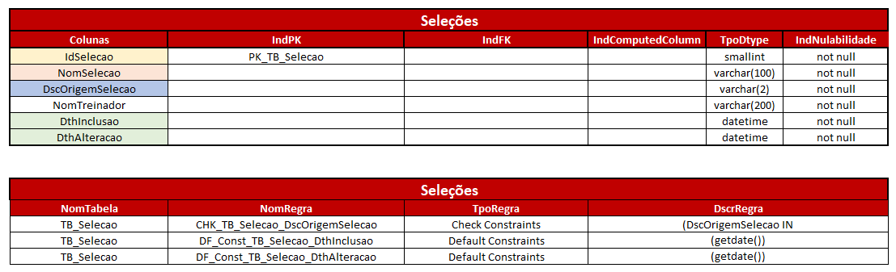
Regra de Negócio Tabela Seleções

Slide 13
Regra de Negócio Tabela Estádios
2 - O sistema precisa armazenar todos os Estádios que farão parte do Mundial;
2.1 – Não é permitido o cadastro de um estádio sem informar o Nome do Estádio e qual a sua Capacidade de Público;
2.2 – Nome do Estádio - O Nome do Estádio deve ser único;
2.3 – Capacidade de Público – Será usado para cálculo do percentual de ocupação nos jogos;

Slide 14
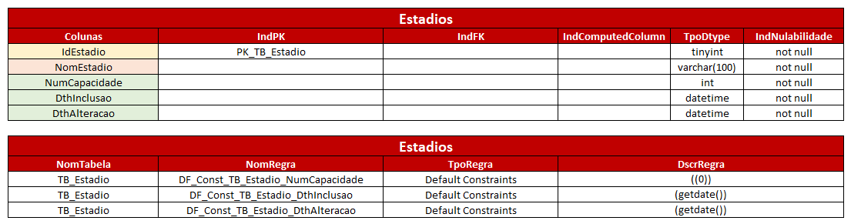
Regra de Negócio Tabela Estádios

Slide 15
Regra de Negócio Tabela Arbitragem
3 - O sistema precisa armazenar todos os Árbitros e Assistentes que farão parte do Mundial;
3.1 – Não é possível cadastrar um Árbitro/Assistentes sem informar o seu nome, qual a sua posição dentro do jogo e qual a sua nacionalidade;
3.2 – O nome do Árbitro/Assistentes deverá ser único;

Slide 16
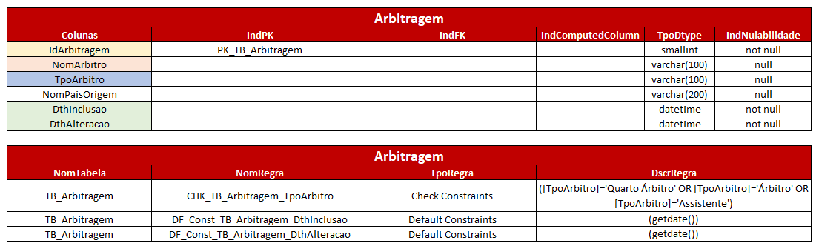
Regra de Negócio Tabela Arbitragem

Slide 17
Regra de Negócio Tabela Grupos
4 - O sistema precisa armazenar as informações dos Grupos que farão parte do Mundial:
4.1 – Todo grupo precisa ser identificado com um nome conforme descrito abaixo:
GRUPO A até GRUPO H;
OITAVAS DE FINAL 1 até OITAVAS DE FINAL 8;
QUARTAS DE FINAL 1 até QUARTAS DE FINAL 4;
SEMI FINAL 1 e 2;
TERCEIRO LUGAR;
FINAL
4.2 – Serão três jogos para cada equipe na competição, ou seja, uma disputa em um turno único. Em caso de vitória, a seleção vencedora conquista três pontos, enquanto a perdedora não soma nenhum ponto. Se uma partida terminar empatada, as duas equipes em campo somam um ponto;
4.3 – Posição da Seleção no grupo deverá levar em consideração a Pontuação, Número de Vitórias, Saldo de Gol, , Gols marcados, Gols sofridos, Saldo de Gols e Número de Cartões Amarelos e Vermelhos e qual foi o seu aproveitamento na fase de grupos;

Slide 18
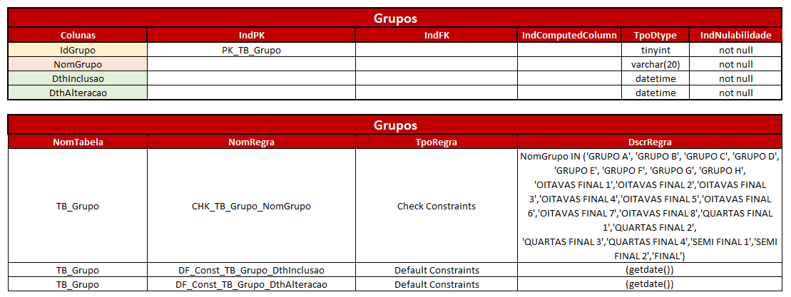
Regra de Negócio Tabela Grupos

Slide 19
Regra de Negócio Tabela Jogos
5 - O sistema precisa armazenar todos os Jogos que farão parte do Mundial;
5.1 – Não deverá ser possível o cadastro de um jogo sem informar qual a fase da partida, quais equipes estarão disputando e sem informar o horário da partida;
5.2 – O Placar da partida deverá ser iniciado em 0 X 0;
5.3 – Ao término da partida, o placar deverá ser contabilizado, o público presente informado e percentual de ocupação do estádio contabilizado;
5.4 – Quando a partida disputado fizer parte da fase eliminatória do mundial (Oitavas, Quartas, Semi, Disputa de Terceiro Lugar e Final) se a partida terminou com prorrogação ou em disputa por pênalti ela deverá ser identificada. Caso tenha prorrogação com gols, será necessário identificar em que tempo ocorreu e quantos foram e/ou caso a disputa tenha sido finalizada por pênalti, deve-se contabilizar quantos foram convertidos e quantos foram perdidos;
5.5 – Lembrando que informações de prorrogação ou disputa por pênalti não podem ser computadas na fase de grupos do Mundial (Outra regra de negócio que seu modelo deve respeitar);

Slide 20
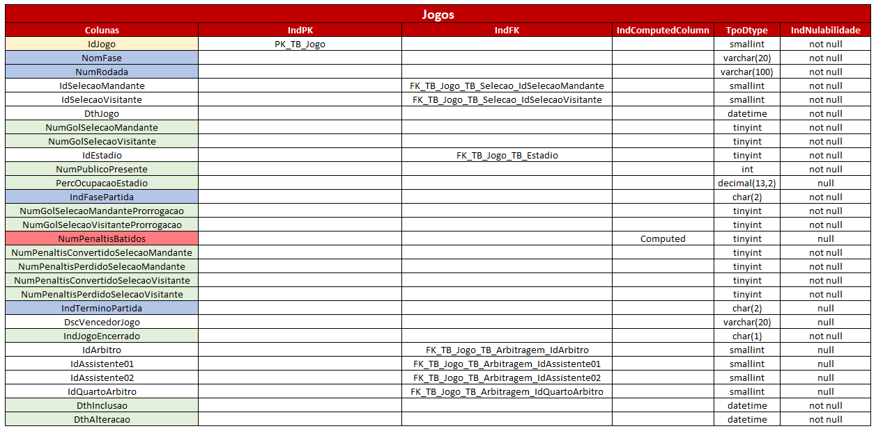
Regra de Negócio Tabela Jogos

Slide 21
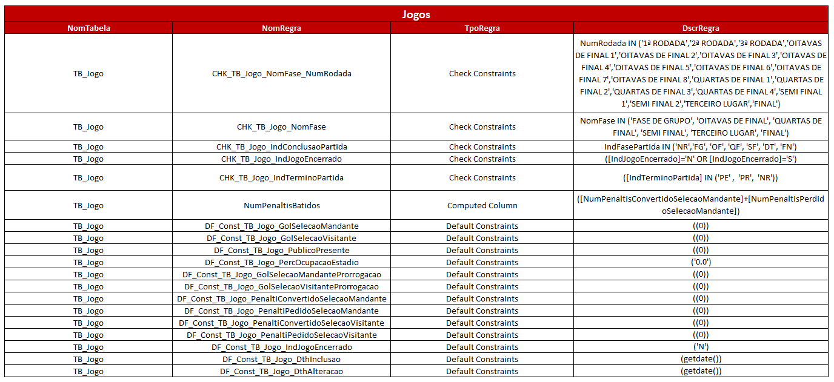
Regra de Negócio Tabela Jogos

Slide 22
Regra de Negócio Tabela Jogadores
6 - O sistema precisa armazenar todos os Jogadores das seleções do Mundial;
6.1 – Não será possível armazenar um jogador sem informar:
Nome do Jogador;
Número da Camisa;
Qual Posição em campo;
Sem estar vinculado a uma seleção;
6.2 – O nome do jogador em uma seleção deverá ser único;
6.2 – O número da camisa de um jogador em uma seleção deverá ser único;
6.3 – Identificar qual jogador foi cortado da competição por motivo de lesão.

Slide 23
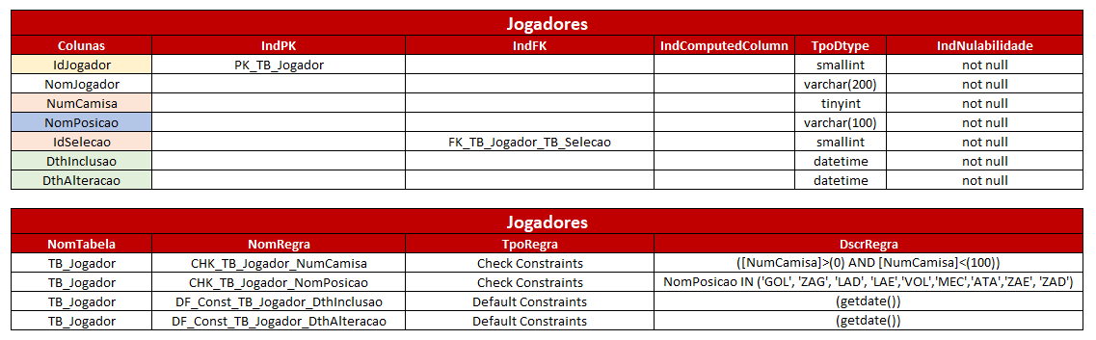
Regra de Negócio Tabela Jogadores

Slide 24
Regra de Negócio Tabela Gols
7 - O sistema precisa armazenar todos os Gols ocorridos em cada partida do Mundial.
7.1 – Deverá ser identificado o jogo que ocorreu o gol;
7.2 - O jogador que marcou o gol precisa ser identificado;
7.3 – Existe a necessidade de identificar em que tempo da partida (primeiro tempo ou segundo tempo) o gol ocorreu;
7.4 – O minuto que ocorreu o gol deverá ser identificado. Lembrando que essa contabilização deve levar em conta as regras da Fifa onde o primeiro tempo começa em 0 e termina em 45 e o segundo tempo começa em 45 e termina em 90;
7.5 – Existe a necessidade de identificar como que o gol foi marcado (Cabeça , Chute na Área, Fora de Área, Falta, Olímpico, Contra, Rebote ou Pênalti);
7.6 – Caso algum pênalti tenha sido perdido ele precisa ser identificado, junto com o jogador que perdeu, qual foi o jogo além do tempo de jogo que ocorreu (primeiro tempo ou segundo tempo) e qual o minuto de jogo;

Slide 25
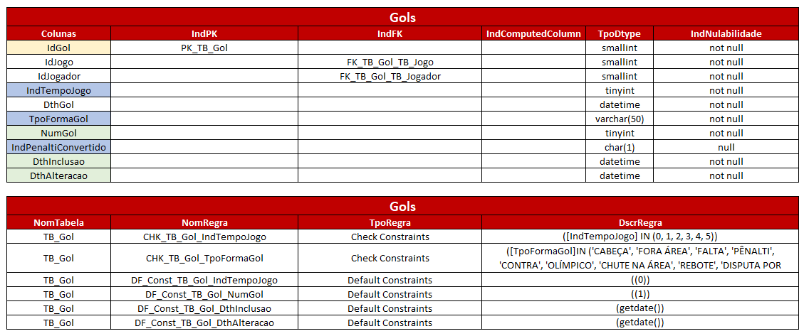
Regra de Negócio Tabela Gols

Slide 26
Regra de Negócio Tabela Substituições
8 - O sistema precisa armazenar todas as Substituições que ocorreram durante as partidas do Mundial.
8.1 – Deverá ser identificado o jogo que ocorreu a substituição;
8.2 – Deverá ser identificado o jogador que está sendo substituído e quem é o seu substituto;
8.3 – Existe a necessidade de identificar em que tempo da partida (primeiro tempo ou segundo tempo) a substituição ocorreu;
8.4 – O minuto que ocorreu a substituição deverá ser identificado. Lembrando que essa contabilização deve levar em conta as regras da Fifa onde o primeiro tempo começa em 0 e termina em 45 e o segundo tempo começa em 45 e termina em 90;
8.5 – Toda substituição por lesão deverá ser identificada;

Slide 27
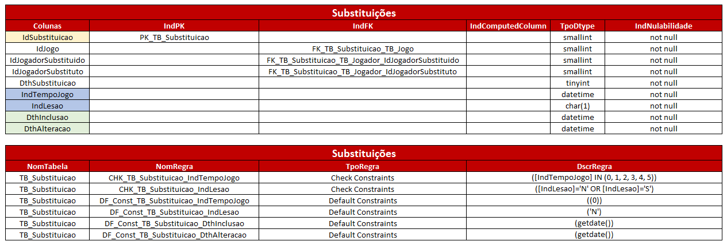
Regra de Negócio Tabela Substituições

Slide 28
Regra de Negócio Tabela Catões Amarelos e Vermelhos
9 - O sistema precisa armazenar todos os Cartões Amarelos e Vermelhos ocorridos em cada partida do Mundial.
9.1 – Todo cartão Amarelo e Vermelho deverá ser contabilizado;
9.2 – O Jogador que recebeu o cartão;
9.3 – Quando ocorrer a punição o sistema só poderá aceitar cartão do tipo “Cartão Amarelo” e “Cartão Vermelho”;
9.4 – Existe a necessidade de identificar em que tempo da partida (primeiro tempo ou segundo tempo) a punição ocorreu;
9.5 – O minuto que ocorreu a punição deverá ser identificado. Lembrando que essa contabilização deve levar em conta as regras da Fifa onde o primeiro tempo começa em 0 e termina em 45 e o segundo tempo começa em 45 e termina em 90;

Slide 29
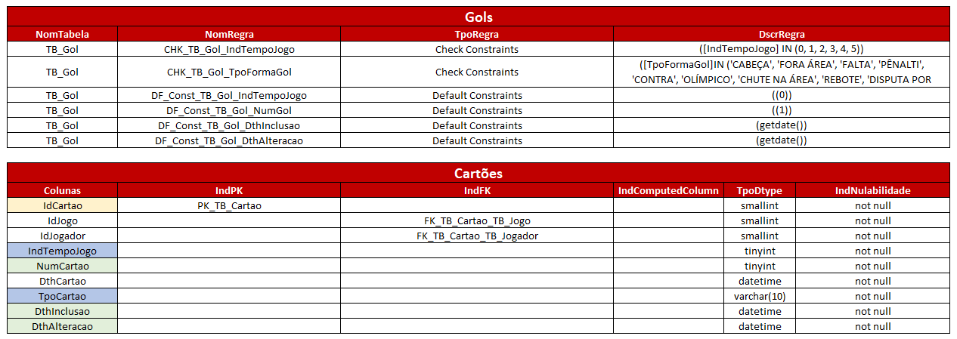
Regra de Negócio Tabela Cartões Amarelos e Vermelhos

Slide 30
Regra de Negócio Tabela Escalação
10 – O sistema precisa armazenar as Escalações das partidas do Mundial
10.1 – O sistema deve possuir um meio de identificar qual jogador é titular e qual é reserva;
10.2 – O sistema não pode permitir que um mesmo jogador seja escalado duas vezes na mesma partida;

Slide 31
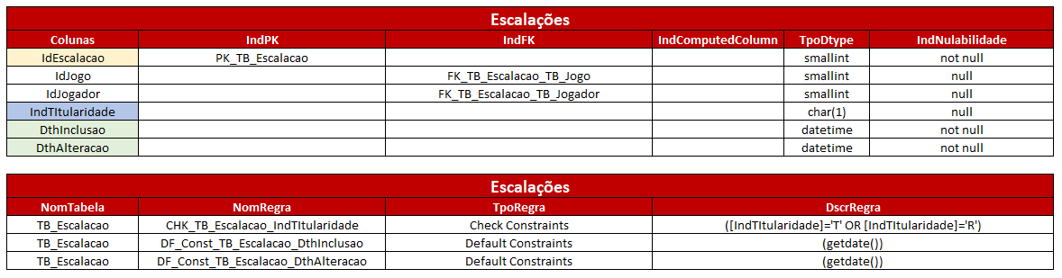
Regra de Negócio Tabela Escalação

Slide 32
Regra de Negócio Tabela Estatísticas
11 – O sistema precisa armazenar as Estatísticas das partidas do Mundial
11.1 – Existe a necessidade de identificar oo término de cada partida as seguintes informações:
Número de Finalizações será contabilizada a parti da soma das finalizações no Gol, finalizações Pra Fora, finalizações na Trave e finalizações Bloqueadas;
Número de Pênaltis marcados;
Total de Impedimentos;
Total de Defesas;
Total de Desarmes;
E Total Faltas Sofridas e Cometidas;

Slide 33
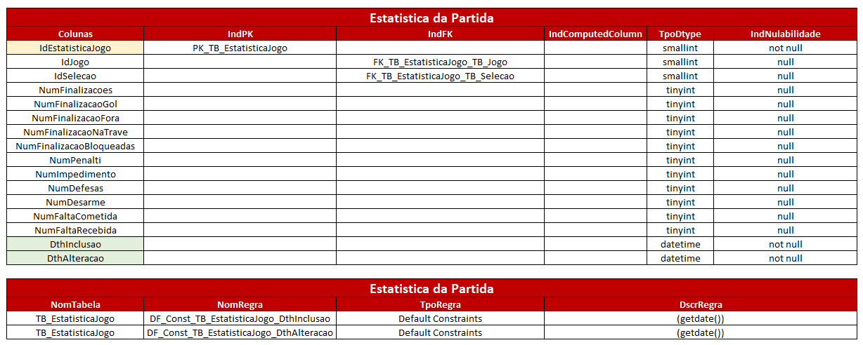
Regra de Negócio Tabela Estatísticas

Slide 34


Tabela H
Tabela G
Tabela A
Tabela F
Tabela B
BANCO DE DADOS
Tabela E
Tabela C
Tabela D

Slide 35
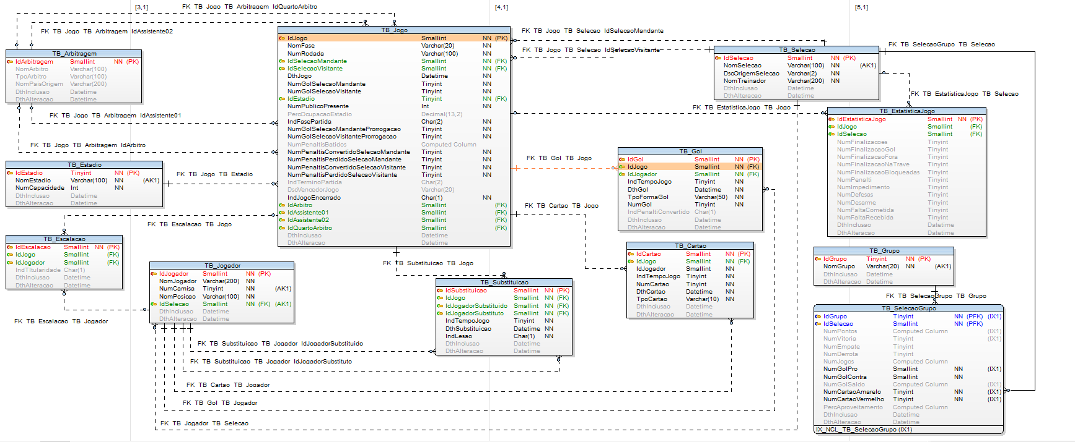

Slide 36



Trigger – Atualiza Percentual Público Estádio
UPDATE (NumPublicoPresente)
copa.TRG_Atualiza_Percentual_Publico_Estadio
Script de Update
Ocupação Estádio
TB_Jogo
TB_SelecaoGrupo
Com o público presente e a capacidade de cada estádio é possível calcular o Percentual de Ocupação do Estádio

Slide 37
Trigger – Atualiza Tempo Substituição
TRIGGER AFTER INSERT
copa.TRG_Contabiliza_Tempo_Substituicao
Script de Substituições realizadas
TB_Substituicao
TB_Substituicao
Contabiliza em que tempo da partida ocorreu a substituição

Slide 38
Trigger – Encerra Partida
Contabiliza os Gols Marcados pelo Mandante e Visitante e Indica o Vencedor da Partida
TB_Jogo
UPDATE (IndJogoEncerrado)
copa.TRG_Encerra_Partida
TB_Jogo
Script de Update
Encerra Partida
Contabiliza o Número de Vitórias, Derrota e Empates
TB_SelecaoGrupo

Slide 39
Trigger – Contabiliza Gols Marcados
Contabiliza em que tempo da partida ocorreu o gol
TB_Gol
TRIGGER AFTER INSERT
copa.TRG_Contabiliza_Gol
Script de Insert Gols
TB_Gol
Contabiliza o Número de Gols Pró, Contra, Gols na Prorrogação e Gols na Disputa por Pênaltis
TB_SelecaoGrupo

Slide 40
Trigger – Contabiliza Cartões
Contabiliza em que tempo da partida ocorreu o cartão
TB_Gol
TRIGGER AFTER INSERT
copa.TRG_Contabiliza_Cartao
Script de Insert Cartões Amarelos e Vermelhos
TB_Gol
TB_SelecaoGrupo
Contabiliza o Número de Cartões Amarelos e Vermelhos

Slide 41
